Slide 1


LA LIBERTÀ
A PARTIRE DAL SOFTWARE
Autore e relatore:
Francesco Galgani
www.galgani.it
GULP - Gruppo Utenti Linux Pisa
www.gulp.linux.it

Slide 2


1 Cosa significa “software”?
HO UN'IDEA !
SOFTWARE
A=1, B=2, C=A+B
C=3

Slide 3
2 Parliamo di software... “libero” o “proprietario”?
SOFTWARE
PROPRIETARIO
LIBERO
ASSENZA DI LIBERTÀ E
DI DIRITTI FONDAMENTALI
CONDIVISIONE
DELLA CONOSCENZA
SVILUPPO DELLA SOCIETÀ
E CRESCITA CULTURALE
PROBLEMA SOCIALE

Slide 4
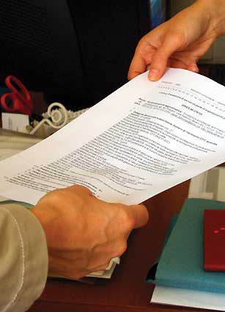

3 Licenza d'uso = Contratto
USARE UN SOFTWARE = ACCETTARNE LA LICENZA D'USO
FIRMARE UN CONTRATTO

Slide 5
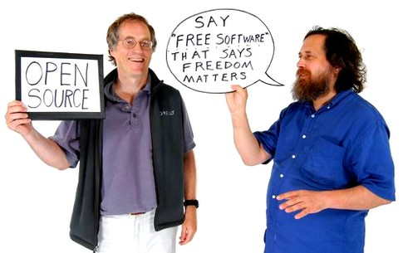
4 Una precisazione... sui termini!
“free software” = “software libero”
“free software” ≠ “software gratuito”
“software libero” ≠ “open source”
Tim O'Reilly Richard Stallman
fonte: http://www.oreillynet.com/pub/a/oscon2002/jc_photos4.html

Slide 6
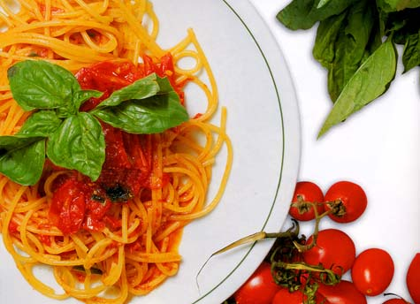
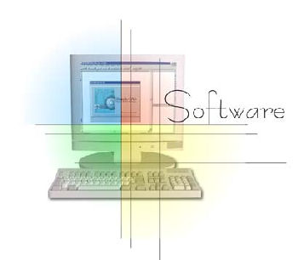
5 Dal software... alla cucina!
Spaghetti coi pomodorini *
Ingredienti:
400g spaghetti
500g pomodorini
2 spicchi d'aglio
1 decilitro e mezzo di olio d'oliva
una manciata di basilico
sale.
ecc.
RICETTE = ALGORITMI = CODICE
#include <fstream.h>
void main () {
ifstream f1;
ofstream f2;
f1.open("scores.96");
int s1, s2, s3;
float w1, w2, w3;
f1 >> s1 >> w1;
f1 >> s2 >> w2;
f1 >> s3 >> w3;
*fonte: http://tasteofsorrento.sorrentoinfo.com/ricette/spaghetti_coi_pomodorini.asp

Slide 7
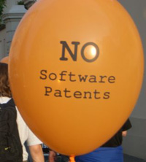
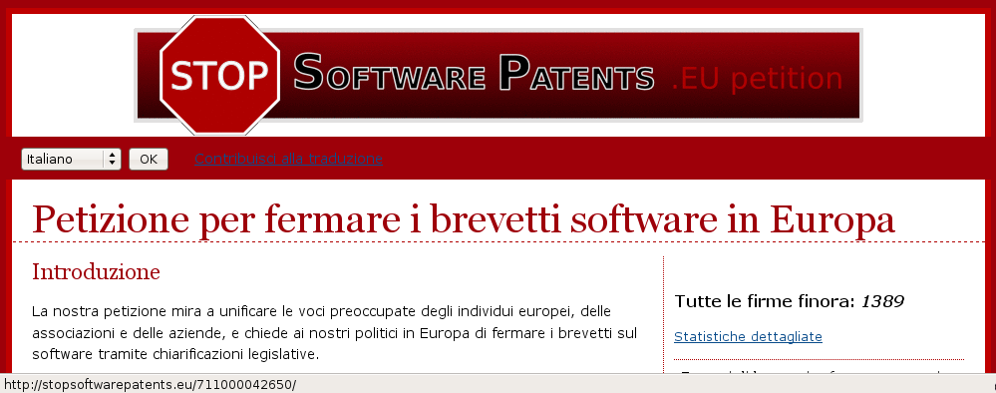
6 Brevetti sul software (Software Patents)...
BREVETTI SUL SOFTWARE
=
TASSE SULLE IDEE
http://www.stopsoftwarepatents.eu/

Slide 8
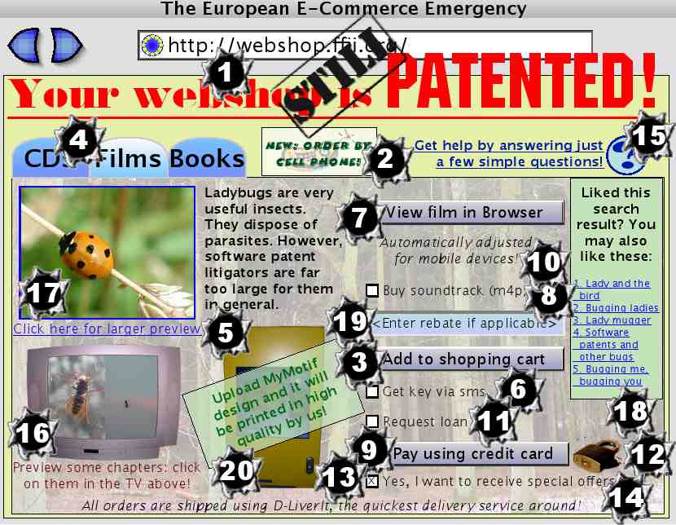
7 Esempi di brevetti software ammessi in Europa
http://webshop.ffii.org/

Slide 9



8 Richard Matthew Stallman: progetto GNU e FSF
www.gnu.org
27 settembre 1983 – 27 settembre 2008
25 ANNI DI GNU
=
25 ANNI DI LIBERTÀ
www.fsf.org
Since 1985 we've been fighting for
essential freedoms for computer users

Slide 10
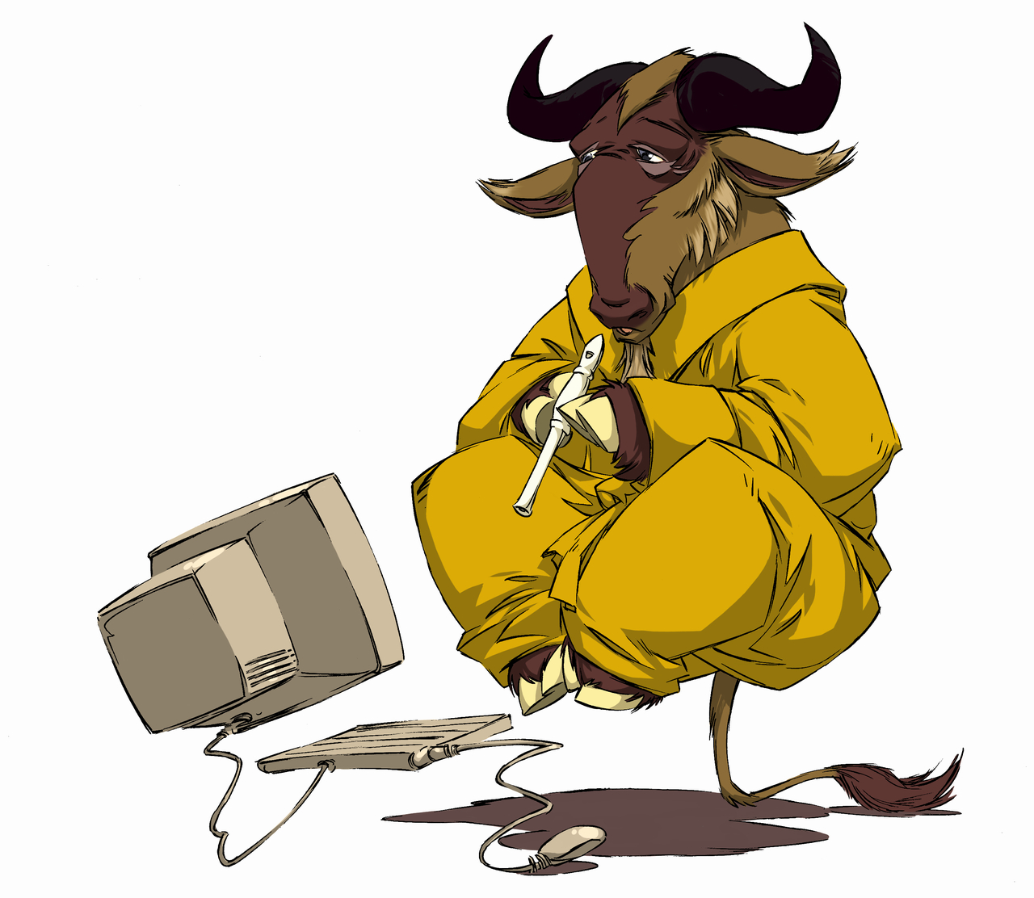
9 “software libero” = “quattro libertà”
Libertà di eseguire il programma, per qualsiasi scopo.
Libertà di studiare come funziona il
programma e adattarlo alle proprie necessità.
L'accesso al codice sorgente ne è un
prerequisito.
Libertà di ridistribuire copie in modo
da aiutare il prossimo.
Libertà di migliorare il programma
e distribuirne pubblicamente i
miglioramenti, in modo tale
che tutta la comunità ne tragga
beneficio.
L'accesso al codice sorgente ne è un
prerequisito.
Definizione di “software libero”:
http://www.gnu.org/philosophy/free-sw.it.html
Levitating, Meditating, Flute-playing Gnu
http://www.gnu.org/graphics/meditate.html

Slide 11


10 Copyleft o Copyright?
GNU General Public License (GNU GPL)
Protezione legale del software libero
“Copyleft” → permesso d'autore
Usa il copyright per mantenere il software libero
http://www.gnu.org/licenses/licenses.html

Slide 12
11 Software Libero = VANTAGGI PER TUTTI!
SOFTWARE LIBERO
SOLDI E LAVORO
CRESCITA CULTURALE
GARANZIE CONCRETE
E SICUREZZA
FORNIRE GLI
STRUMENTI GIUSTI
PERFETTA INTEGRAZIONE E MASSIMA FLESSIBILITÀ

Slide 13

12 Soldi e Lavoro
Alcuni esempi:
Le scuole italiane della provincia di Bolzano risparmiano 1 milione di euro all'anno con il software libero.
Per vedere il servizio di Report (RAI3):
http://www.youtube.com/watch?v=ITzX7zRgOkA
Kernel 2.6 = software libero = 611˙757˙037 dollari
per dettagli su questa stima:
http://www.dwheeler.com/essays/linux-kernel-cost.html
Maggiori possibilità nel mondo del lavoro (maggiore flessibilità mentale).
Ideale per scuola e pubblica amministrazione.
Aziende piccole, medie e grandi basano
il loro business sul software libero
(Google in testa).

Slide 14

13 Garanzie concrete e sicurezza
Uso di standard condivisi, certificati e documentati.
Maggiore sicurezza: garanzie concrete e non "a parole".
Protezione degli investimenti.
Buon funzionamento dei sistemi GNU/Linux.

Slide 15

14 Crescita culturale
Tante comunità cooperanti,
con scambio di informazioni, esperienze, programmi.
Documentazione “libera”:
niente viene tenuto nascosto!

Slide 16

15 Fornire gli strumenti giusti
Offerta assai ampia di applicativi
di ogni genere e per ogni esigenza
Link utili, specialmente per chi si avvicina per la prima volta al software libero:
Tabelle di equivalenza tra programmi di Windows e di Linux,
divisi per categorie:
http://linuxpedia.netsons.org/index.php/Tabella_di_equivalenza_programmi_Windows_/_Linux
http://rsoftware.altervista.org/php5/index.php?mod=none_linux&file=winlinux
Elenco dei migliori software liberi per Windows,
divisi per categorie:
http://linuxpedia.netsons.org/index.php/Software_Libero_per_Windows
TheOpenCD,
selezione di ottimo software libero in italiano,
per Windows, su un CD pronto per essere scaricato:
http://linux.studenti.polito.it/theopencd.php
Tux, la mascotte ufficiale del kernel Linux

Slide 17
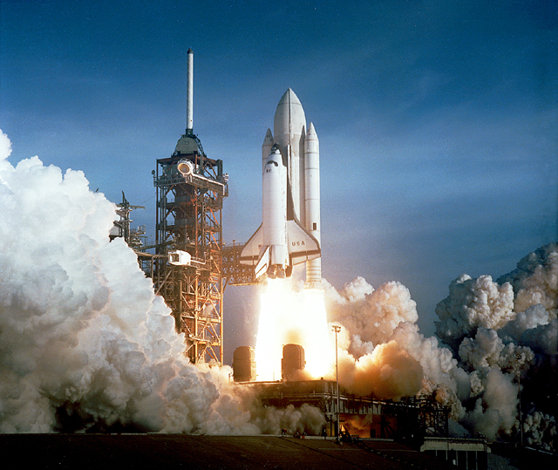
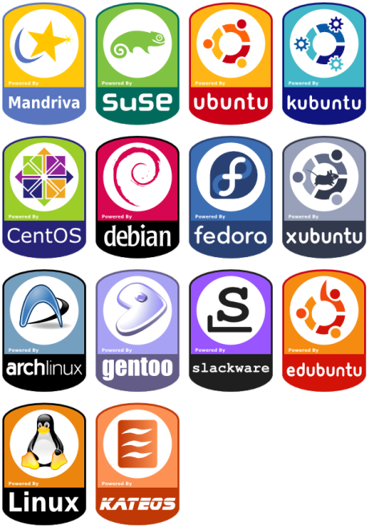
16 Perfetta integrazione e massima flessibilità
Il software libero:
favorisce la coesistenza e l'integrazione anche con software proprietario;
adattabile a contesti ed esigenze particolari (dal pc di casa allo Shuttle);
offre tante distribuzioni tra cui scegliere, per soddisfare esigenze e utenti diversi.
La missione dello Shuttle americano STS-75 (anno 1996) è stato il primo caso di uso del sistema operativo GNU/Linux in orbita
http://en.wikipedia.org/wiki/STS-75
Loghi di alcune
distribuzioni
di sistemi
GNU/Linux

Slide 18
17 Come contribuire al software libero
METODI DI BASE (per tutti):
Diffondere cultura e informazione sul software libero.
Usare software libero.
Incentivare l'uso del software libero.
COLLABORAZIONI DIRETTE (non è necessario essere sviluppatori):
Tradurre software libero.
Tradurre la documentazione a corredo di software libero.
Provare software libero per segnalare problemi o possibili migliorie agli sviluppatori.
ATTIVITÀ DI SVILUPPO:
Migliorare software libero preesistente.
Sviluppare nuovo software libero.
CONTRIBUTI ECONOMICI:
Donazioni volontarie ad uno o più progetti.
Adesione alla Fellowship della FSFE (Free Software Foundation Europe) per supportarne le attività: www.fsfe.org

Slide 19
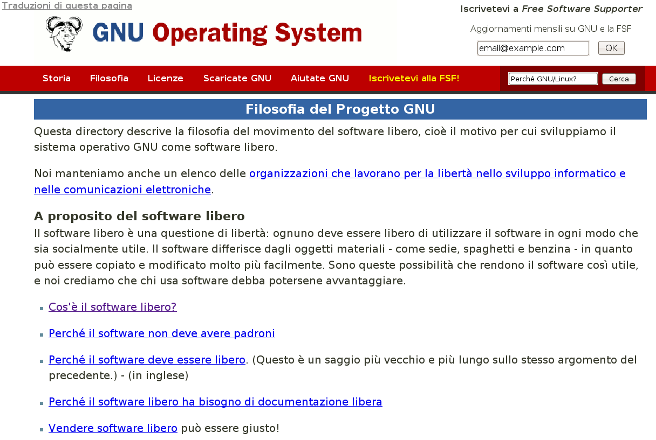
18 Letture consigliate
http://www.gnu.org/philosophy/philosophy.it.html

